Slide 1
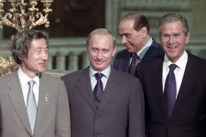
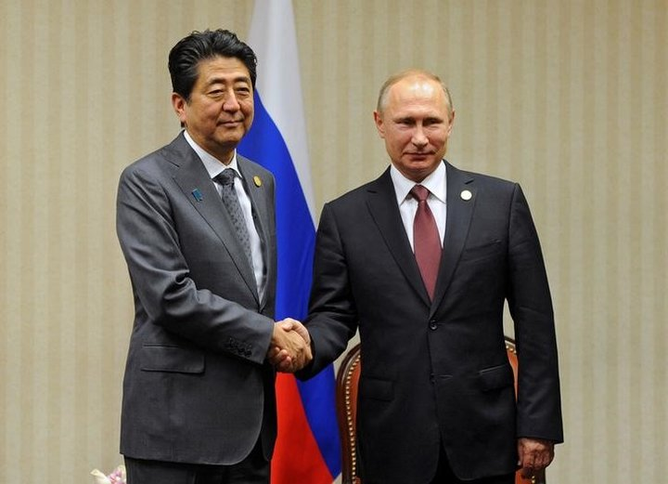
Международные отношения в азиатско-тихоокеанском регионе（２） ーМеждународные отношения в восточной азии ー Юити Хосоя (профессор Университета Кейо ）
Сахгу
20・21 марта 2018

Slide 2
１．「Ловушка ФУКИДИДА」что это？
（１）Силовая смена и война
«Когда страна с формирующимся рынком пытается занять место страны гегемона, возникает опасная напряженность между двумя странами. Аналогичная напряженность существует между современным Китаем и Соединенными Штатами. Если они не будут совершать трудных и болезненных действий в отношении друг друга, то конфликта между двумя странами, а именно войны, не избежать».
«Из 16 конфликтов было 12 случаев, приведших к войне, и только в 4 случаях удалось избежать войны. Рассматривая будущее современных американо-китайских отношений, это не очень обнадеживающая цифра».
（Грэхам Аллисон «Накануне американо-китайской войны» 13 страница ）

Slide 3
 | Период | Страна-гегемон | Развивающаяся страна | Спорный вопрос | Результат
1 | Конец 15 века | Португалия | Испания | Мировая империя и внешняя торговля | Уклонение от войны
2 | Первая половина 16 века | Франция | Австро-Венгерская империя | Доминирование в Западной Европе | Война
3 | 16-17 века | Австро-Венгерская империя | Османская империя | Доминирование в Центральной и Восточной Европе | Война
4 | Первая половина 17 века | Австро-Венгерская империя | Королевство Швеция | Доминирование в Северной Европе | Война
5 | Середина-конец 17 века | Королевство Нидерландов | Великобритания | Доминирование в морях, внешняя торговля | Война
6 | Конец 17- середина 18 веков | Франция | Великобритания | Доминирование в Европе | Война
7 | Конец 18- начало 19 веков | Великобритания | Франция | Доминирование в Европе | Война
8 | Середина 19 века | Франция, Великобритания | Российская империя | Средняя Азия и другое | Война
9 | Середина 19 века | Франция | Германия | Доминирование в Европе | Война
10 | Конец 19 века、 начало 20 века | Китайская империя и Российская империя | Японская империя | Доминирование в Восточной Азии | Война
11 | Начало 20 века | Великобритания | США | Западное полушарие и другое | Уклонение от войны
12 | Начало 20 века | Великобритания, Франция, Российская империя | Германия | Доминирование в Европе | Война
13 | Середина 20 века | СССР, Франция, Великобритания | Германия | Доминирование в Европе | Война
14 | Середина 20 века | США | Японская империя | Доминирование на Тихом океане | Война
15 | 1940-80 годы | США | СССР | Доминирование в мире | Уклонение от войны
16 | 1990 годы-настоящее время | Великобритания, Франция | Германия | Европейская политика | Уклонение от войны

Slide 4
Пелопоннесский союз
Спарта
（Страна-
гегемон）
Схема Пелопоннесской войны
Афины
（Развивающаяся
страна）
Пелопоннесская война
Делосский
союз
Коринф
Керкира
(нейтральный
город)
Военные
столкновения

Slide 5
（２） Основные причины войны
«Согласно Фукидиду, фундаментальная причина заключается в большом структурном стрессе, который произошел между страной с формирующимся рынком и страной-гегемоном. По мере того как конкуренция между Афинами и Спартой нарастало, голоса сторонников жесткой линии становились более значительными, укрепилось сознание гордости, усилилась риторика о вражеской угрозе, остро критиковались лидеры, выступающие за мир. Согласно Фукидиду есть три основных фактора, способные развить эту динамику в войну. Это национальные интересы, нестабильность, самолюбие.»
（Грэхам Аллисон «Накануне американо-китайской войны» 61 страница）

Slide 6
（３）Война неизбежна?
«Чрезвычайно важным вопросом в рассматриваемом международном порядке является то, смогут или не смогут Китай и США избежать ловушки Фукидида. Большинство конфликтов, исторически применимых к этой схеме, превратились в войну. За последние 500 лет было 16 случаев, когда крупные развивающиеся страны пытались заменить страны гегемоны, 12 из которых закончились войной. В остальных четырех случаях государства смогли избежать войны потому, что и страны с развивающейся экономикой , и страны-гегемоны произвели болезненные и значительные коррективы как в их отношениях, так и в поведении».
（Грэхам Аллисон «Накануне американо-китайской войны» 8-9 страница）

Slide 7
（３）Более опасная «ловушка Чемберлена»?
«Правда, однако, что предложение Аллисона на самом деле является детонатором войны. Политика умиротворения агрессора гораздо опаснее, чем разумная политика конфронтации.・・・ В случае с Китаем, мы должны быть более осторожными в отношении «ловушки Чемберлена», название которой исходит от имени пацифистского британского премьера. Он один из соавторов, составивших катастрофический Мюнхенский договор 1938 года, когда участники соглашения уступками попытались избежать войны, на самом деле им преподали урок, как Соединенное Королевство было легко обмануто. И такие ловушки нам нужно всерьез избегать».
(Артур Уолдрон, «Нет ловушки Фукидида», SupChina, 12 июня 2017 года, http://supchina.com/2017/06/12/no-Thucydides-trap/）

Slide 8
２． «Великая война» в 2014 году?
（１）Историческая аналогия британо-германского противостояния
В развивающемся противостоянии США и КНР я слышу нечто похожее на шаги войны в 1914 году. Более проблематичным является состав потенциальных конфликтов между Японией и КНР. Поэтому наиболее вероятным сценарием начала войны в 2014 году, по моему мнению, является недавняя дискриминационная декларация КНР об односторонней исключительной оборонной зоне, включая воздушное пространство над островами Восточно-Китайского моря, контрмеры Японией против этого, потопление государственных судов, сопровождающееся человеческими жертвами. Далее, это приведет к более рискованным ответным действиям, когда Япония и Китай перейдут к небольшим морским и воздушным столкновениям, когда будут уничтожено определенное количество морских и воздушных судов» (Грэхам Аллисон, «1914 год: хороший год для великой войны?», «Национальный интерес», 1 января 2014 года).
8

Slide 9
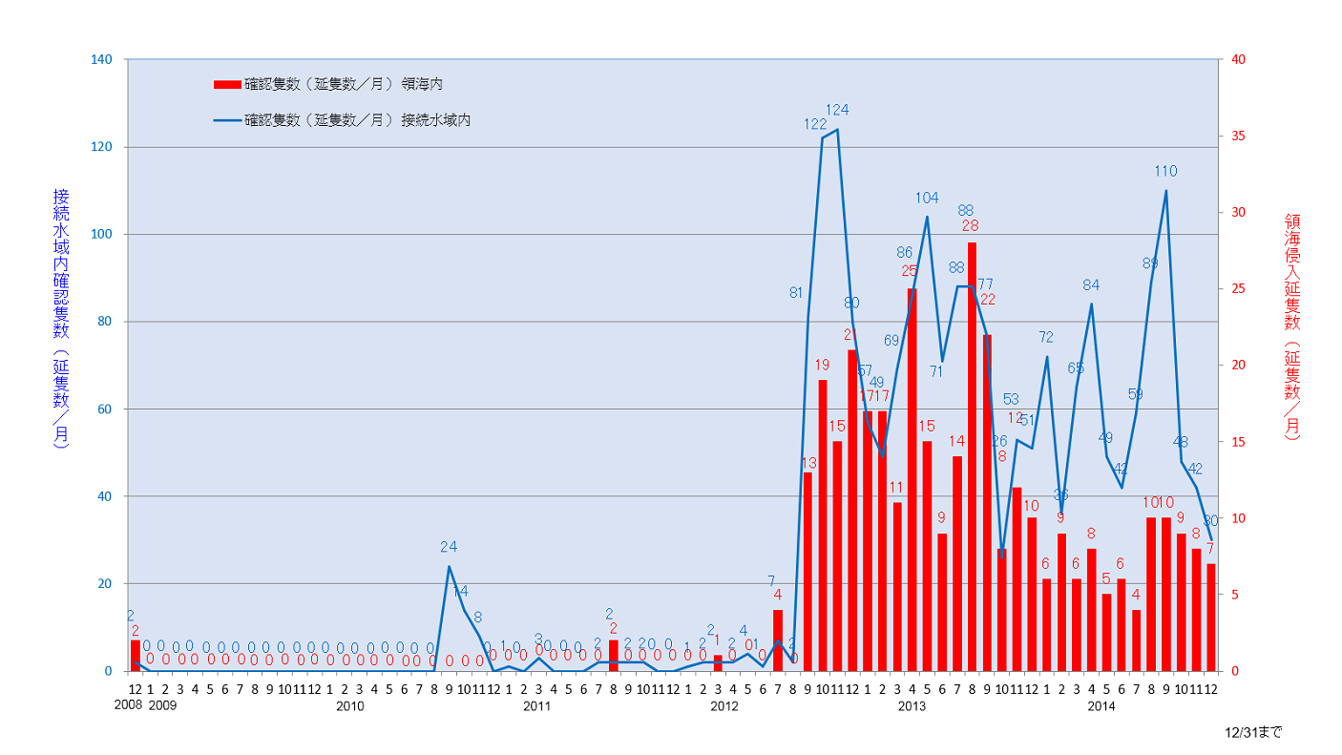
число судов, зафиксированных в территориальных водах
суда, зафиксированные в территориальных водах
число судов, зафиксированных в нейтральных водах
суда, зафиксированные
в нейтральных водах
9

Slide 10
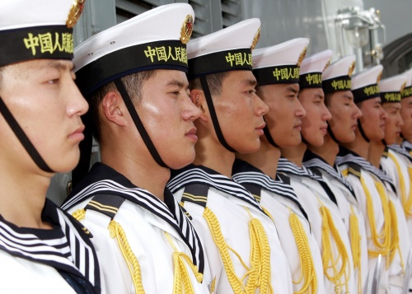
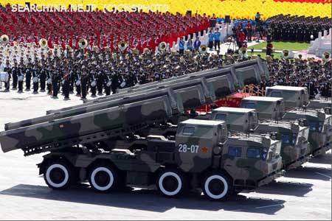
«Мы не должны недооценивать возможность войны в Восточной Азии, а еще не стоит думать, что Соединенные Штаты сохранят нейтралитет в случае, если разразится битва между Японией и Китаем».(Джеймс Холмс, “Худший кошмар Азии: китайско-японская война”, Национальные интересы, январь, 5, 1914)
10

Slide 11
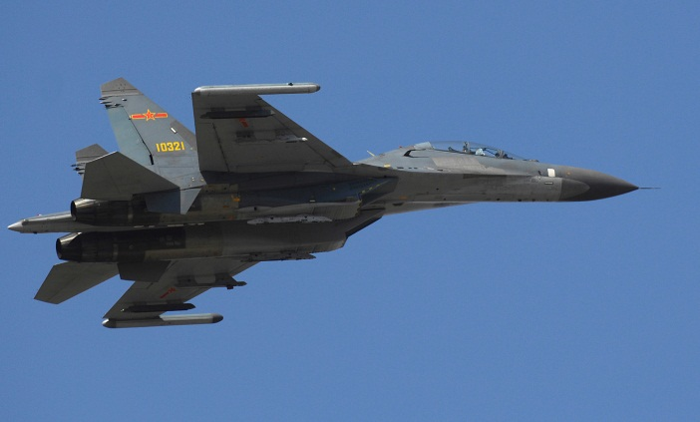
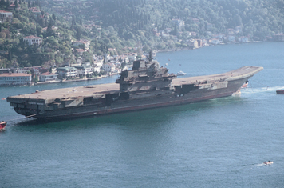
３．Перспективы международного порядка в Восточной Азии
（１） Восточноазиатский баланс мощности
С быстрым наращиванием военного потенциала Китая баланс сил в Восточной Азии претерпевает значительные изменения.
Соединенные Штаты намерены укреплять альянс между Японией и США, американо-австралийским альянсом, альянсом США и РК и укреплять сотрудничество в области безопасности этих демократий, создавать для него «систему равновесия».
Если присутствие Америки в Восточной Азии не будет достигнуто, баланс сил в Восточной Азии рухнет, что еще больше ускорит развитие океана в Китае.

Slide 12
«Мы (Китай) должны сосредоточиться на сокращении численности населения за пределами Китая путем превентивных ядерных ударов и сосредоточения внимания на сохранении нашего этноса, мы заново напишем историю, наполненную для нас на протяжении более ста лет унижением, и навсегда станем доминировать на Земле.
Общая численность населения Земли уже превысило возможности ресурсов и экологической среды, и для решения этой проблемы мы должны значительно уменьшить население земли с помощью войны, эпидемий и голода во имя дальнейшего выживания человечества.
Китайское правительство бросило все силы на разработку ядерного оружия, и ожидается, что в течение 10 лет мы будем оснащены ядерным оружием, которое сможет уменьшить население Земли больше, чем наполовину.
Китай готов сровнять с землей все города восточной части Китая от Сианя. Соединенные Штаты также должны быть готовы к уничтожению сотен городов.
- Высказывание генерала Чжу Ченгу 6 июля 2005 г.

Slide 13
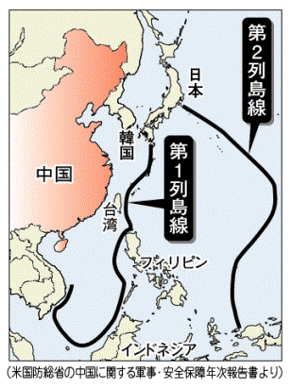
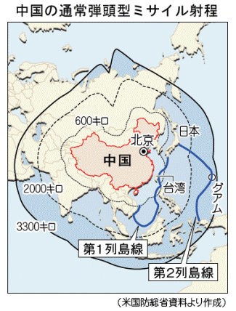
Дальность действия китайских ракет
Вторая линия островов
Япония
Корея
км
Япония
Китай
Пекин
Первая линия островов
Китай
Тайвань
км
Тайвань
Гуам
Филиппины
км
Первая линия островов
Индонезия
Вторая линия островов
Ежегодный доклад МО США о военном потенциале
Китая и безопасности
Данные МО США

Slide 14
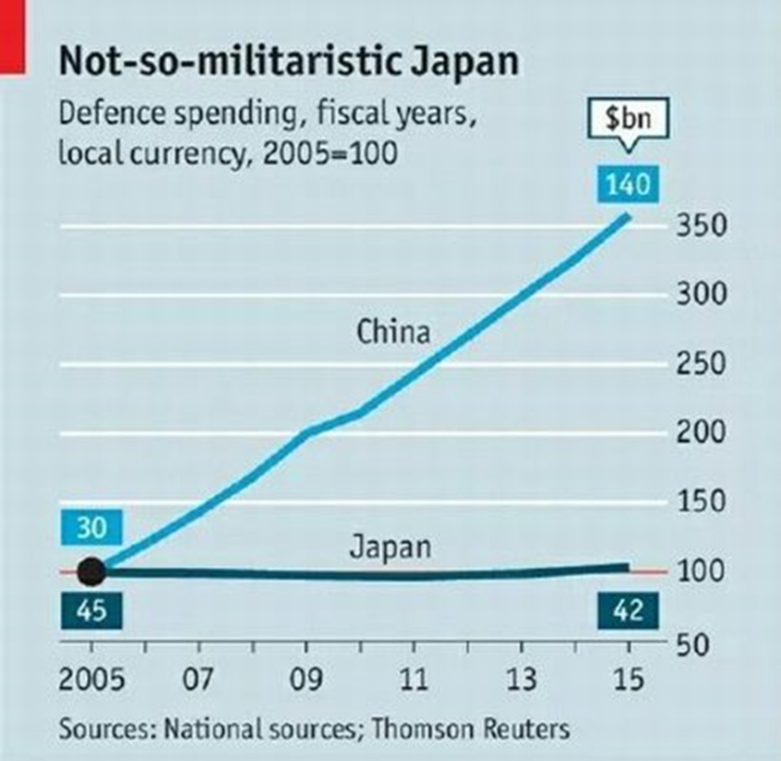
«В начале этого столетия в международном сообществе, баланс сил изменился более чем когда-либо, и он оказывает большое влияние на динамику международной политики» («Стратегия национальной безопасности», 2013 год)
Не такая уж и милитаристическая Япония
Затраты на оборону в
местной валюте, 2005 - 100
Китай
Япония

Slide 15
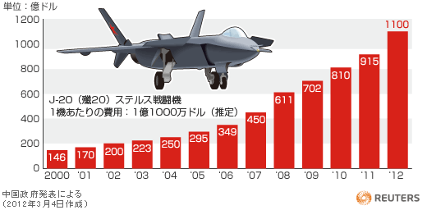
Единицы: 100 млн. долларов США
J-20, истребители с технологией СТЕЛС
Стоимость одной единицы: 110 млн долларов (ориентировочно)
Из выступления Правительства КНР
(4 марта 2012)

Slide 16
«Изменение глобального баланса сил повышает важность Азиатско-Тихоокеанского региона в международном сообществе и открывает возможности для сотрудничества в сфере безопасности, но также и создает проблемы и напряженность в этом регионе.
Особенно в регионе Северо-Восточной Азии сконцентрированы государства, обладающие значительной военной мощью, там есть страны либо обладающие ядерным оружием или продолжающие его разработку, в то время как рамки регионального сотрудничества в области безопасности не структуризированны в достаточной степени. Различия в политических, экономических и социальных системах в каждой стране в регионе по-прежнему велики, и тот факт, что взгляд на безопасность у каждой страны иной, является характерной особенностью стратегической среды региона.
«В этих условиях, когда изменение баланса сил сопровождается проблемами и напряженностью, мы столкнулись с положением касательно территориального суверенитета и национальной безопасности, которое нельзя с уверенностью назвать ни мирным, ни чрезвычайным. Мы стоим перед так называемой «серой зоной», которая рискует стать ареной большой проблемы.
(Стратегия национальной безопасности 2013 года)

Slide 17
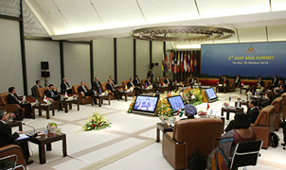
（２） Система сотрудничества в Восточной Азии
В Восточной Азии довольно долго не развивалась система культурных и общественных связей.
Сегодня в процесс сотрудничества включено развитие политических форумов и расширение дипломатических рамок в которых участвуют страны-лидеры региона: Восточноазиатский саммит, АСЕАН+3, шестисторонние переговоры по ядерному развитию Северной Кореи,

Slide 18
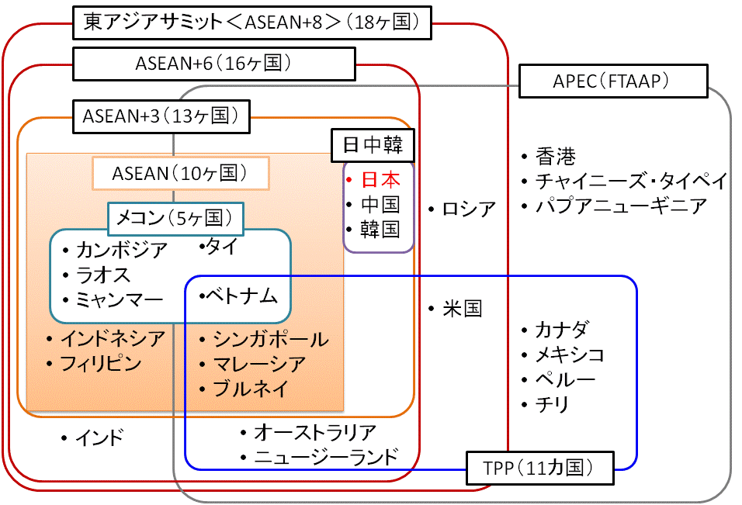
Ассоциация государств Юго-Восточной Азии (ASEAN)+ 18 стран
стран)
Азиатско-тихоокеанское
экономическое сотрудничество (APEC)
стран)
Япония, Китай, Корея
Гонконг
стран
Япония
Китайский Тайбэй
Китай
Россия
Папуа Новая Гвинея
Проект Большого Меконга
стран)
Корея
Камбоджа
Таиланд
Лаос
Мьянма
Вьетнам
США
Индонезия
Сингапур
Канада
Филиппины
Малайзия
Мексика
Бруней
Перу
Чили
Индия
Австралия
Новая Зеландия
Тихоокеанское партнерство (ТРР)
(11 стран)
стран

Slide 19
Совместная декларация о мире и сотрудничестве в Северо-Восточной Азии (Китай-Япония-Южная Корея трехстороннего саммита, Сеул, 1 ноября, 2015)
«Мы будем и впредь развивать мирный, стабильный и процветающий мир, стабильность и совместное процветание в регионе и продолжать развивать непоколебимое трехстороннее сотрудничество, потому что ситуация, в которой сосуществуют экономическая взаимозависимость и политическая напряженность, еще не преодолена. Мы достигли общего понимания по этому вопросу.
С этой целью мы считаем, что каждая из двусторонних связей в нашем альянсе является важной основой для трехстороннего сотрудничества и что углубление трехстороннего сотрудничества одновременной создает важную основу для двусторонних контактов и способствует миру, стабильности и процветанию региона Северо-Восточной Азии. Взглянув по-новому на историю наших стран, мы направлены в будущее, признавая необходимость надлежащим образом заниматься проблемными вопросами между нашими странами. Мы договорились вместе работать над улучшением отношений и укреплять сотрудничество трех стран».

Slide 20
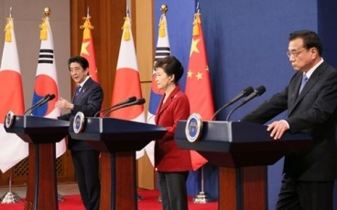
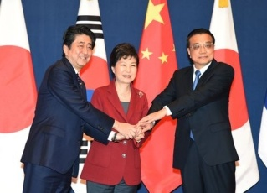
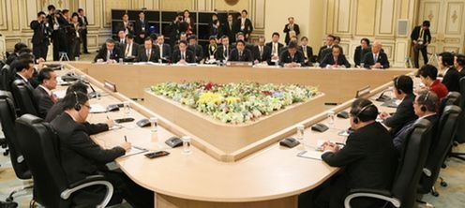

Slide 21
（３） Содружество Восточной Азии
В Восточной Азии с 1997 года предпринимаются попытки создания «Содружества Восточной Азии» путём различных форматов: АСЕАН + 3 и саммита в Восточной Азии.
В январе 2002 года в Сингапуре премьер-министр Дзюнъитиро КОИДЗУМИ предложил построить «Содружество Восточной Азии», используя лозунг «Будем вместе идти и двигаться вперед».
14 декабря 2005 года в Куала-Лумпуре, Малайзия, состоялся Первый Саммит в Восточной Азии (EAS). На втором заседании Китай и Южная Корея предложили введение зоны свободной торговли (FTA) для стран АСЕАН + 3.
Однако в настоящее время нет определенности в вопросах формата построения экономических отношений: следует ли сделать центром сотрудничества АСЕАН + 3, Тихоокеанское содружество (ТРР), или же им должны стать Соединенные Штаты или Китай… в этой ситуации Японии оставляет свое отношение к участию в процессе неопределенным.

